Slide 1

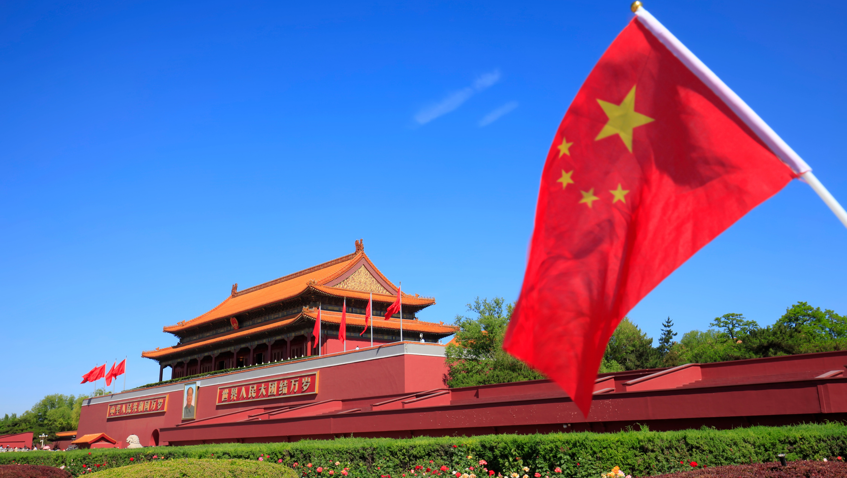




Slide 2
a) Dân cư
Đọc thông tin, em hãy nêu một số đặc điểm dân cư của Trung Quốc.

Slide 3
Số dân của Trung Quốc năm 2021 là bao nhiêu?
Số dân của Trung Quốc năm 2021 là 1,4 tỉ.

Slide 4
b) Một số công trình tiêu biểu ở Trung Quốc
Đọc thông tin và quan sát các hình từ 4 đến 6 em hãy:
- Kể tên một số công trình tiêu biểu ở Trung Quốc và mô tả một công trình mà em ấn tượng nhất.
- Kể lại một câu chuyện liên quan đến Vạn Lý Trường Thành hoặc Cố cung Bắc Kinh.

Slide 5
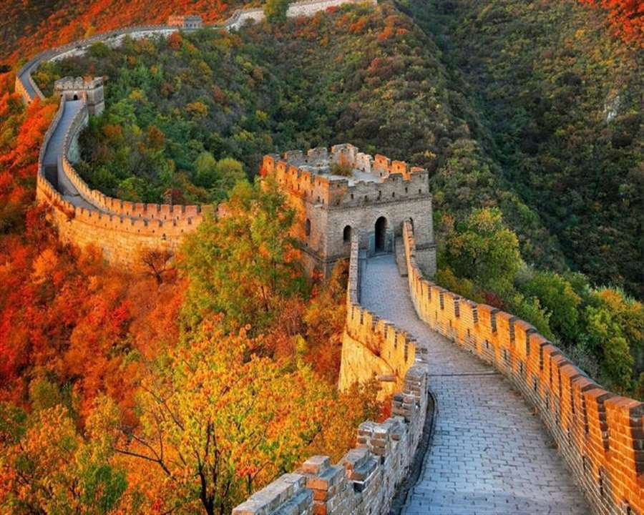
Vạn Lý Trường Thành

Slide 6
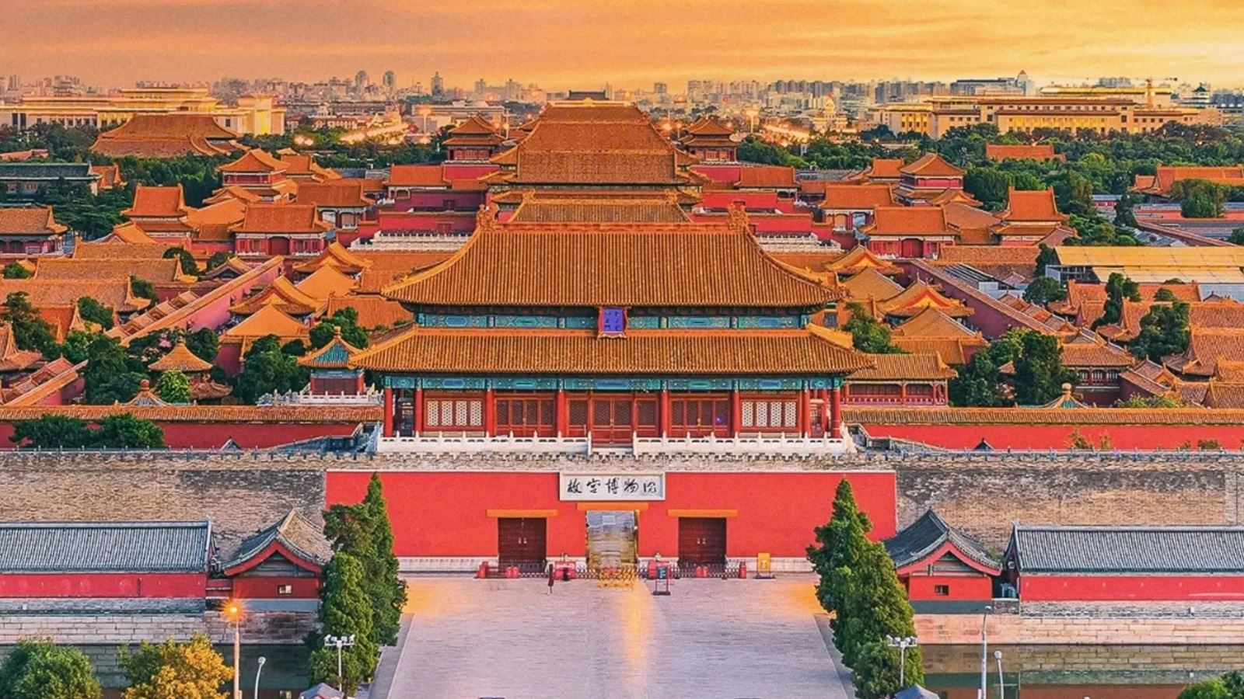
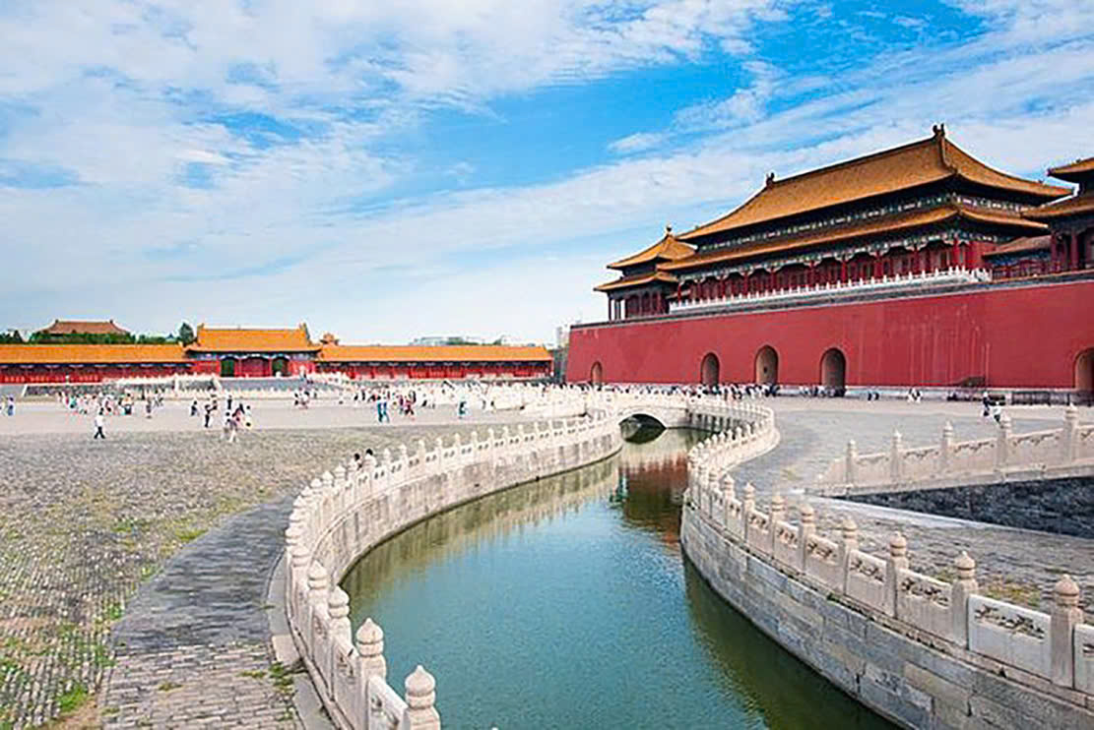
Tử Cấm Thành hay Cố Cung, là hệ thống các cung điện nằm tại Đông Thành (Bắc Kinh), được xây dựng từ năm 1406 – 1420. Cố Cung có bề dày lịch sử lên đến 500 năm, trải dài qua 2 triều đại Minh – Thanh. Bao bọc quanh Tử Cấm Thành là đền hoàng gia và nhiều khu vườn rộng lớn. Phía bên trong có Công viên Trung Sơn rộng trên 50 mẫu, Công viên Cảnh Sơn rộng gần 58 mẫu, công viên Bắc Hải rộng 171 mẫu.

Slide 7

Tìm hiểu qua sách, báo và internet, hãy kể tên một số công trình nổi tiếng khác của Trung Quốc.

